Slide 1
第三讲：集成学习
苏松志
ssz@xmu.edu.cn

Slide 2
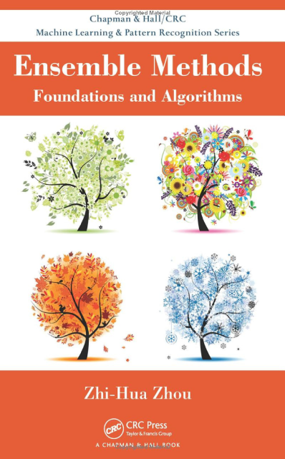
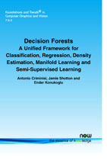
主要内容
第一讲：机器学习基础
第二讲：线性分类器：感知机+SVM+LR
第三讲：集成学习：决策树+随机森林+AdaBoost
第四讲：产生式模型：NaiveBayes, HMM
第五讲：贝叶斯学习, EM
第六讲：概率图模型
第七讲：深度学习
第八讲：动态系统

Slide 3
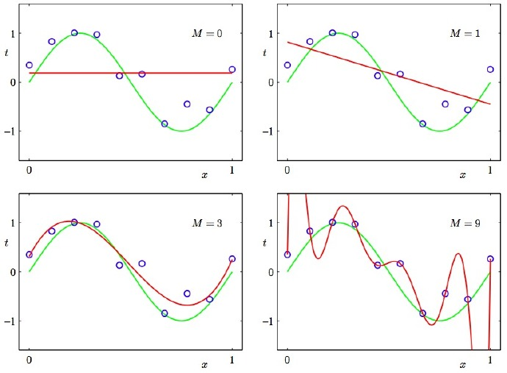
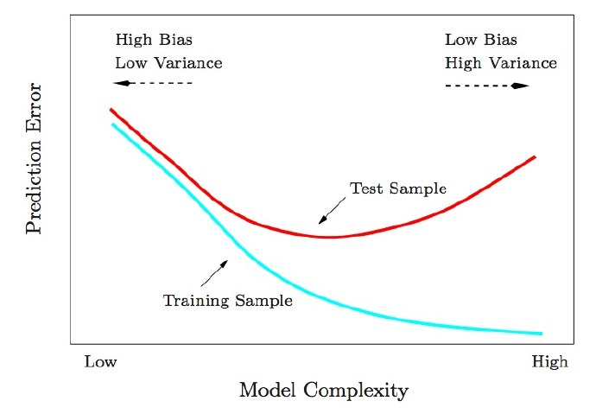
前情回顾
1. 机器学习基础
机器学习三要素
防止过度拟合的策略
模型 + 策略 + 算法
增大训练样本
正则化
多模型求平均

Slide 4
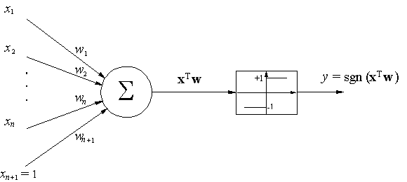
前情回顾
2. 线性分类器
感知机

Slide 5
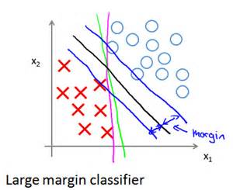
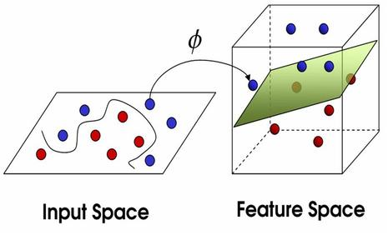
前情回顾
2. 线性分类器
B. 支持向量机

Slide 6
前情摘要
2. 线性分类器
C. 逻辑斯蒂回归

Slide 7
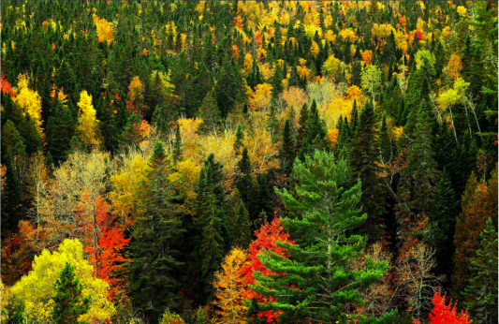
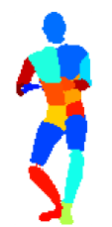
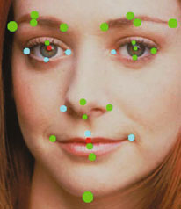

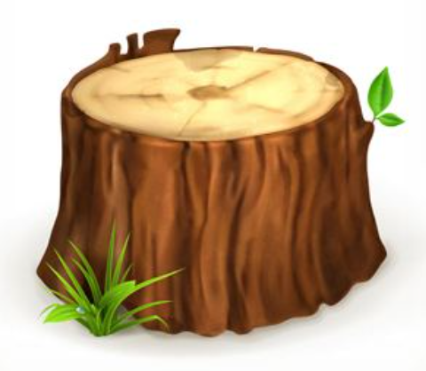


第三讲 主要内容
文献历史简要回顾
CART^{[1]}
Boosting^{[3]}
C4.5^{[2]}
Randomized Trees^{[4,5]}
Random Forest^{[7,8]}
Applications^{[9,10]}
1984
1990
1993
1995
2001
2005~
L. Breiman, J. Friedman, C. J. Stone, and R. A. Olshen, Classification and Regression Trees. Chapman and Hall/CRC, 1984.
J. R. Quinlan, C4.5: Programs for Machine Learning. 1993.
R. E. Schapire, “The strength of weak learnability,” Machine Learning, vol. 5, no. 2, pp. 197–227, 1990.
Y. Amit and D. Geman, “Randomized inquiries about shape; an application to handwritten digit recognition,” Technical Report 401, University of Chicago, IL, 1994.
Y. Amit and D. Geman., “Shape quantization and recognition with randomized trees,” Neural Computation, vol. 9, pp. 1545–1588, 1997.
T. K. Ho, “Random decision forests,” in International Conference on Document Analysis and Recognition, pp. 278–282, 1995.
L. Breiman, “Random forests,” Technical Report TR567, UC Berkeley, 1999.
L. Breiman, “Random forests,” Machine Learning, vol. 45, no. 1, pp. 5–32,2001.
P. Viola and M. J. Jones, “Robust real-time face detection,” International Journal of Conference Vision, 2004.
J. Shotton, A. Fitzgibbon, M. Cook, et al. “Real-time human pose recognition in parts from a single depth image,” in CVPR , 2011.

Slide 8
第三讲 主要内容
1.1 模型
1.2 特征选择
1.3 树的生成
1.4 模型选择
1. 决策树
2. 森林
3. Boosting
2.1 Randomized Decision Trees
2.2 Random Forests
2.3 Extremely Randomized trees
2.4 Ferns
3.1 算法
3.2 模型与策略
3.3 提升树
Notes:
决策树已经在本科生的课程中重点讲过，或者一些DataMining/AI的课程中均有涉及，
以后可以补充一下周志华的
gcForest
Large Distribution Margin

Slide 9
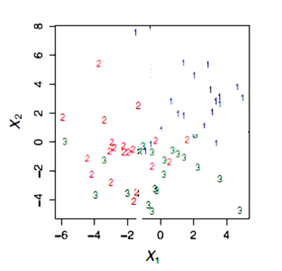
1. 决策树
决策树：CART框架
举例：分类
2
3
2
1

Slide 10
1. 决策树
决策树：CART框架
举例：回归
X>2
N
Y
X>1
X>2.8
N
Y
N
Y
0.2
1.5
1.1
X>3.5
N
Y
2
2.8

Slide 11
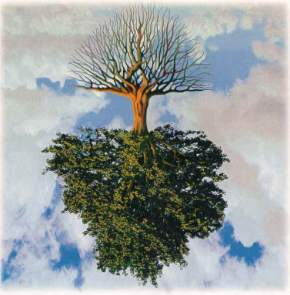
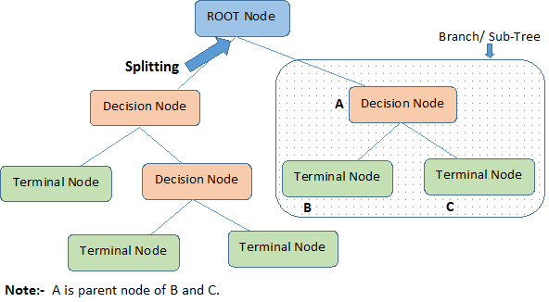
1. 决策树
1.1 模型
{ if-then }
Notes:
http://rulequest.com/see5-unix.html ID3/C4.5/C5.0 不错的资料
A complete tutorial on tree based modeling from scratch
https://www.analyticsvidhya.com/blog/2016/04/complete-tutorial-tree-based-modeling-scratch-in-python/

Slide 12
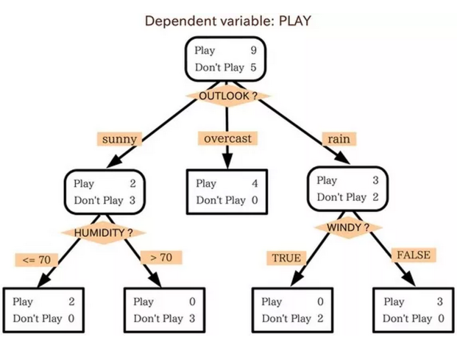

Slide 13
1. Decision Trees
1.1 模型
Advantages:
High accuracy, stability
Ease of interpretation
Non-linear
Adaptable at solving classification or regression
It works for both categorical and continuous input and output variables
Notes:
If there is a high non-linearity & complex relationship between dependent & independent variables, a tree model will outperform a classical regression method.
If you need to build a model which is easy to explain to people, a decision tree model will always do better than a linear model. Decision tree models are even simpler to interpret than linear regression!

Slide 14
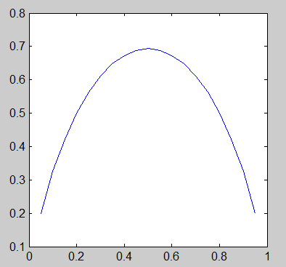
1. 决策树
1.2 特征选择
1.2.1 Information Gain (ID3/C4.5)
熵的定义
Notes:
http://rulequest.com/see5-unix.html ID3/C4.5/C5.0 不错的资料

Slide 15
1. 决策树
1.2 特征选择
1.2.1 Information Gain (ID3/C4.5)
联合熵的定义

Slide 16
1. 决策树
1.2 特征选择
1.2.1 Information Gain (ID3/C4.5)
条件熵的定义

Slide 17
1. 决策树
1.2.1 Information Gain (ID3/C4.5)
联合熵与条件熵之间的关系

Slide 18
1. 决策树
1.2.1 Information Gain (ID3/C4.5)
举例：熵的计算
Y\ X | 1 | 2 | 3 | 4
1 | 1/8 | 1/16 | 1/32 | 1/32
2 | 1/16 | 1/8 | 1/32 | 1/32
3 | 1/16 | 1/16 | 1/16 | 1/16
4 | 1/4 | 0 | 0 | 0
Notes:
H(X)= H(1/2, ¼,1/8, 1/8 ) = 7/4;
H(Y) = H(1/4,1/4,1/4,1/4) = 2
H( X|Y ) = ¼* H(1/2, ¼, 1/8, 1/8) + ¼* H(1/4, 1/2, 1/8, 1/8)
+ ¼* H(1/4, 1/4, 1/4, 1/4) + + ¼* H(1, 0, 0, 0)
= 11/8

Slide 19
1. 决策树
1.2.1 Information Gain (ID3/C4.5)
相对熵（Kullack-Leibler距离）
度量两个分布之间的距离

Slide 20
1. 决策树
1.2.1 Information Gain (ID3/C4.5)
相对熵（Kullack-Leibler距离）
互信息 (Mutual Information)

Slide 21
1. 决策树
1.2.1 Information Gain (ID3/C4.5)
互信息与熵

Slide 22
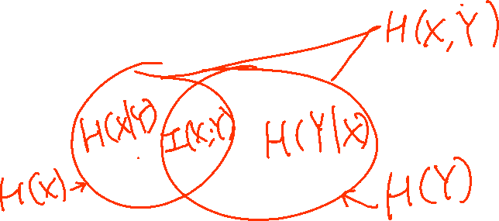
1. 决策树
1.2.1 Information Gain (ID3/C4.5)
互信息与熵
Notes:
用图像展示他们之间的关系。

Slide 23
1. 决策树
1.2.1 Information Gain (ID3/C4.5)
信息增益的定义
决策树中的信息增益等价于训练数据集中类与特征的互信息。
不同的特征往往具有不同的信息增益，信息增益大的特征具有更强的分类能力
Notes:
用图像展示他们之间的关系。

Slide 24
1. 决策树
1.2.1 Information Gain (ID3/C4.5)
信息增益的算法
Notes:
用图像展示他们之间的关系。

Slide 25
1. 决策树
1.2 特征选择
1.2.1 Information Gain (ID3/C4.5)
衡量节点分裂前后熵降低了多少
I 值越大，分裂后的熵越 ，不确定性越 ，数据集越 。
小
低
纯
Notes:
1986，Quilan提出ID3算法，选择加油最高信息增益的属性作为测试属性；
ID3 source code见http://id3alg.altervista.org/
https://www.cise.ufl.edu/~ddd/cap6635/Fall-97/Short-papers/2.htm

Slide 26
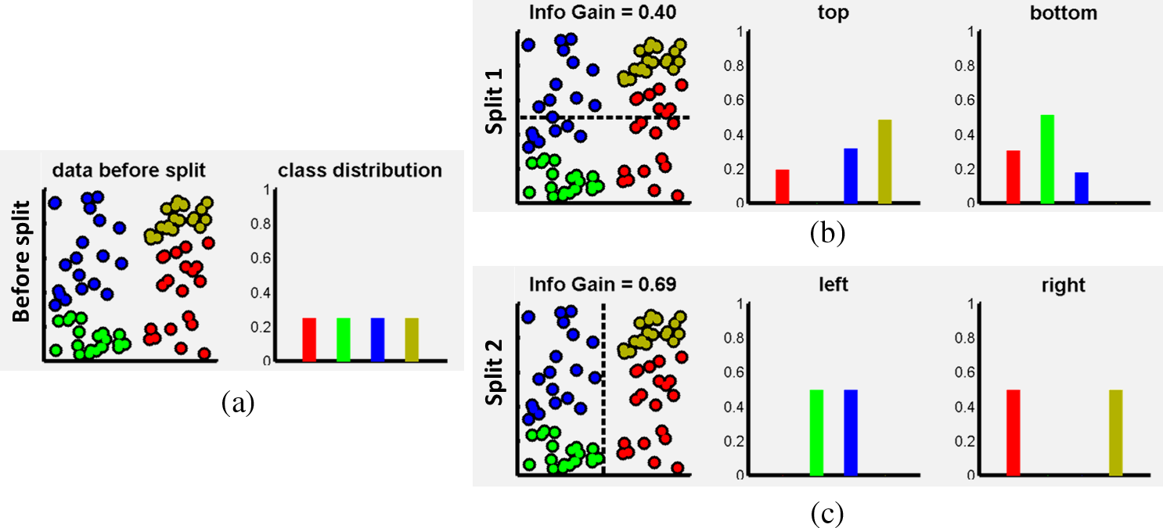
1. 决策树
信息增益(Information Gain)
离散的非参数分布

Slide 27
1. 决策树
1.2 特征选择
1.2.1 Information Gain (ID3/C4.5)
某个属性X，分裂前熵=10.0, 分裂后=6.0, I = 10.0 - 6.0 = 4.0
某个属性Y，分裂前熵=4.0, 分裂后=0.20, I = 4.0 –0.2 = 3.8
缺点？

Slide 28
1. 决策树
1.2 特征选择
1.2.1 Information Gain (ID3/C4.5)
增益率
能量模型(Energy Models)决定了弱分类器的参数

Slide 29
1. 决策树
1.2 特征选择
1.2.2 Gini: CART
基尼指数的定义
对于给定的集合D
Notes:
Gini 指数 vs 熵
既然这两个都可以表示数据的不确定性，不纯度。那么这两个有什么区别那？
Gini 指数的计算不需要对数运算，更加高效；
Gini 指数更偏向于连续属性，熵更偏向于离散属性。

Slide 30
1. 决策树
1.2 特征选择
1.2.2 Gini: CART
基尼指数的定义
Notes:
http://rulequest.com/see5-unix.html ID3/C4.5/C5.0 不错的资料

Slide 31
1. 决策树
1.2 特征选择
Chi-Square
Notes:
http://rulequest.com/see5-unix.html ID3/C4.5/C5.0 不错的资料

Slide 32
1. 决策树
1.2 特征选择
1.2.3 Reduction in variance
Notes:
http://rulequest.com/see5-unix.html ID3/C4.5/C5.0 不错的资料

Slide 33
1. 决策树
1.3 树的生成
回答五个问题：
节点的取值情况？
采用哪个属性进行测试？
什么样的节点为叶子节点？
如何简化树（剪枝）
处理属性值丢失的节点？

Slide 34
1. 决策树
1.3.1 节点的取值情况？
每棵多值的树，都可以转化为等价的二值树
color
Color=red?
red
blue
green
yes
no
size
shape
weight
size
Color=blue?
yes
no
shape
weight

Slide 35
1. 决策树
1.3.2 采用哪个属性进行测试？
分割完之后数据集越纯越好
如何定义纯度？或者定义不纯度.
纯度越纯==多样性越低
误分类的不纯度
×
×
×
○
×
×
○
×
○
×
○
○
×
×
×
×
×
○
×
○

Slide 36
1. 决策树
1.3.2.采用哪个属性进行测试？
误分类的不纯度:
熵
Gini不纯度
减少熵=获得信息
到底选择哪个度量函数？
停止准则和剪枝方法更重要
Notes:
请助教用matlab或者python帮我画一张图
Y = 1-max(x, 1-x) ←-误分类不纯度
Y= -xlogx-(1-x)log(1-x) ←-熵
Y = x(1-x) ←- gini不纯度
其实这里应该讲清楚：这些准则提出的motivation是什么？

Slide 37
1. 决策树
1.3.2采用哪个属性进行测试？
为了效率，通常每次只在一个维度上进行切分
当特征的属性是标称时，遍历所有属性的值
性别 | 年龄 | 体重
… | 青年 | …
… | 中年 | …
… | 青年 | …
… | 老年 | …
… | 青年 | …
… | 青年 | …
… | 中年 | …
年龄
青年
青年
青年
青年
中年
中年
老年
中年

Slide 38
1. 决策树
1.3.2 采用哪个属性进行测试？
当特征的实数值时，先排序，然后在标签发生变化的地方进行切分。
性别 | 年龄 | 体重
… | 青年 | 50
… | 中年 | 60
… | 青年 | 70
… | 老年 | 55
… | 青年 | 75
… | 青年 | 80
… | 中年 | 65
50 | 55 | 60 | 65 | 70 | 75 | 80
体重<=60
… | 青年 | 50
… | 中年 | 60
… | 老年 | 55
… | 中年 | 65
… | 青年 | 70
… | 青年 | 75
… | 青年 | 80

Slide 39
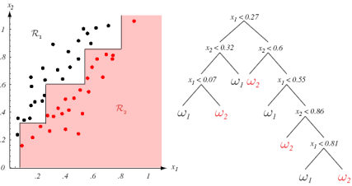
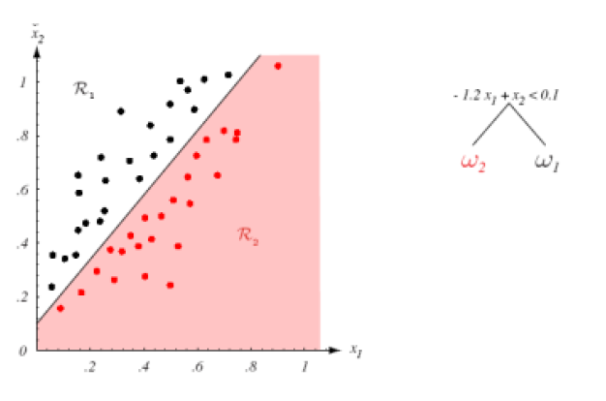
1. 决策树
1.3.2 采用哪个属性进行测试？
单属性 vs. 多属性组合

Slide 40
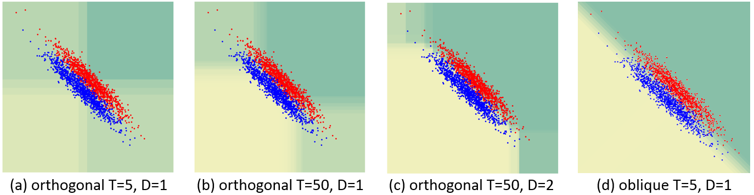
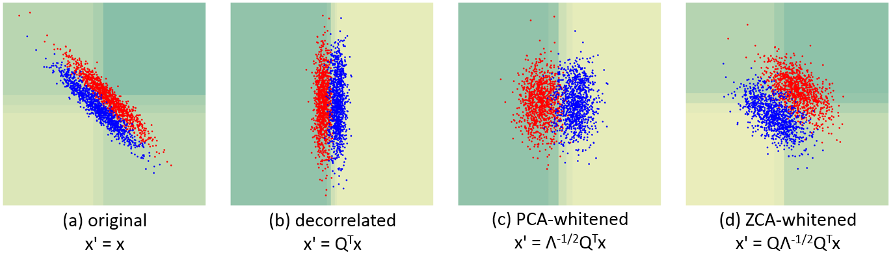
1. 决策树
1.3.2 采用哪个属性进行测试？
单属性 vs. 多属性组合
2014_arXiv_Local decorrelation for improved detection

Slide 41
1. 决策树
1.3.3 什么样的节点为叶子节点？
由于噪声的影响，把所有的数据都分类正确的树不一定是一棵好树

Slide 42
1. 决策树
1.3.3 什么样的节点为叶子节点？
预剪枝
当树的深度达到预先设定的阈值
当分完之后，支持的数据变少
后剪枝
树建好以后，删除掉一些无用的分支

Slide 43
1. 决策树
1.3.3 什么样的节点为叶子节点？
叶子结点的预测模型？
Maximum-A-Posteriori (MAP)
属性X
×
×
○
○
○
○
×
○
○
×

Slide 44
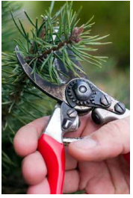
1. 决策树
1.3.4 如何简化树（剪枝）
降低错误剪枝 REP(Reduced Error Pruning)
悲观错误剪枝 PEP(Pessimistic Error Pruning)
基于错误剪枝 EBP(Error-based Pruning)
代价-复杂度剪枝 CCP(Cost-complexity Pruning)
最小错误剪枝 MEP(Minimum Error Pruning)
Notes:
http://wenku.baidu.com/link?url=YaQZYFv7nph3igr2SF2X_g-qKnpKQ0L9k6alVEqV8SJo5FAeksrMX_ku3XFD_DXhpzBXHxp6P61l0n_IBvsPuXhmndp-7qmsUd7B4OLIkou

Slide 45
1. 决策树
1.3.5. 处理属性值丢失的节点？
训练阶段
测试阶段
属性1 | 属性2 | 属性3
 | N/A
属性8 | 属性5 | 属性1 | …
代理节点列表
N/A

Slide 46
1. 决策树
1.3 树的生成
C4.5
在ID3的基础上，使用信息增益率，能够处理连续值属性，处理缺失值的情况，使用基于错误剪枝的方法
C5.0,
加入Boosting技术，更快，内存使用更加有效，更小的决策树，商业机密
CART
二元划分，不纯度量，用独立的验证数据集进行剪枝

Slide 47
1.4 Model Selection
Minimum samples for a node split
Minimum samples for a terminal node (leaf)
Maximum depth of tree
Maximum number of terminal nodes
Maximum features to consider for split
1.4 Model Selection
Like every other model, a tree based model also suffers from the plague of bias and variance.
Bias means how much on average are the predicted valuses different from the actual value.
Variance means: how different will the predictions of the model be at the same point if different samples are taken from the same population.

Slide 48
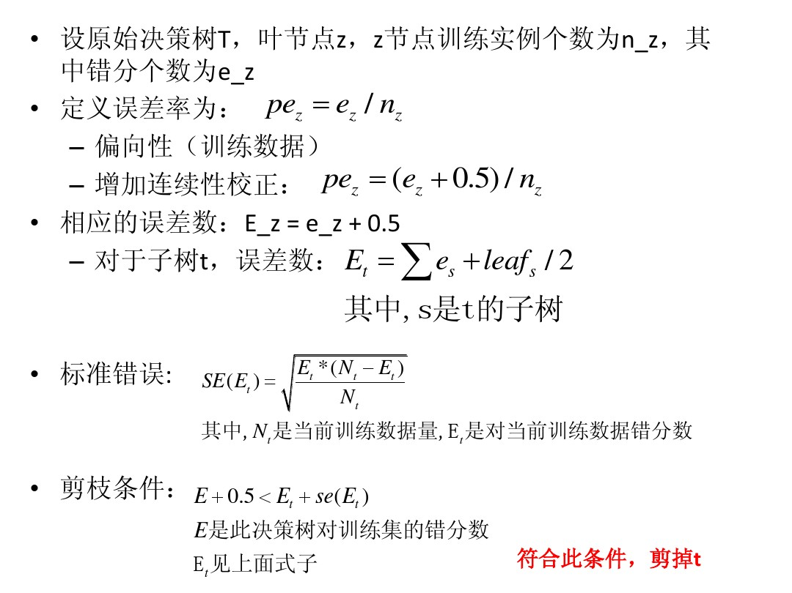
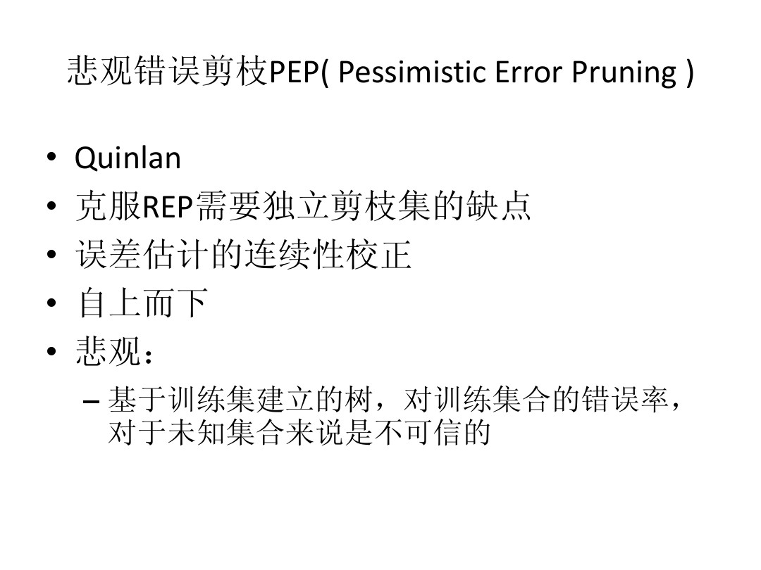
1. 决策树
悲观错误剪枝 PEP(Pessimistic Error Pruning)

Slide 49
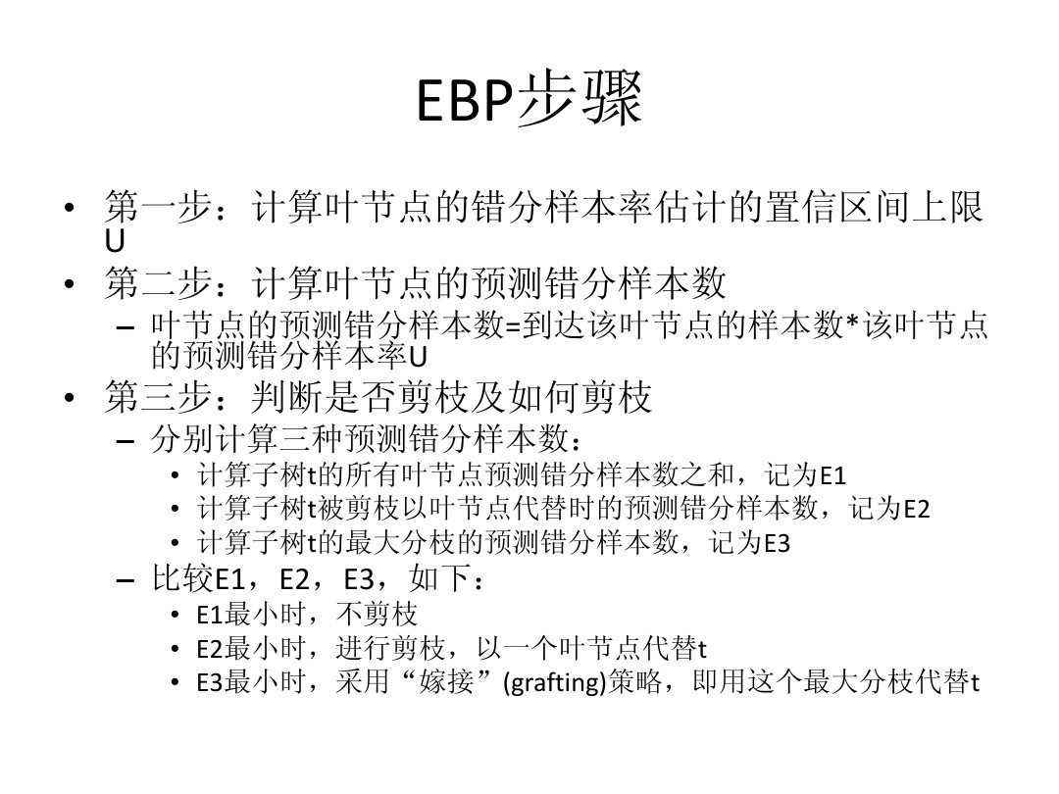
1. 决策树
基于错误剪枝 EBP(Error-based Pruning)

Slide 50
1. 决策树
代价-复杂度剪枝 CCP(Cost-complexity Pruning),
CART剪枝法
Cost: 样本错分率；
Complexity: 树t的叶结点树
Breiman等定义的代价复杂度为
Notes:
参加李航的书本

Slide 51
1. 决策树
最小错误剪枝 MEP(Minimum Error Pruning)
基本思路: 采用自底向上的方式，对于树中每个非叶节点，1. 计算该节点的误差E(t);
2. 计算该节点各个分支的加权累计误差E’(t)
3. 若E(t) > E’(t)
保留；
否则，
剪！

Slide 52
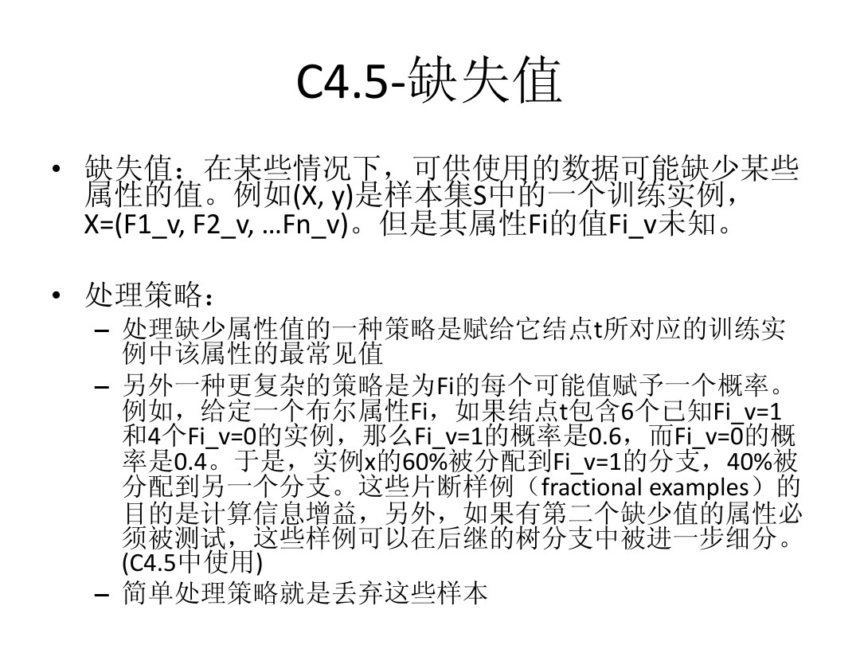
用训练集中最常见的属性代替
根据
Notes:
C4.5在ID3的基础上，使用信息增益率，能够处理连续值属性，处理缺失值的情况，使用基于错误剪枝的方法
C5.0, 加入Boosting技术，更快，内存使用更加有效，更小的决策树，商业机密
http://www.rulequest.com/see5-unix.html

Slide 53
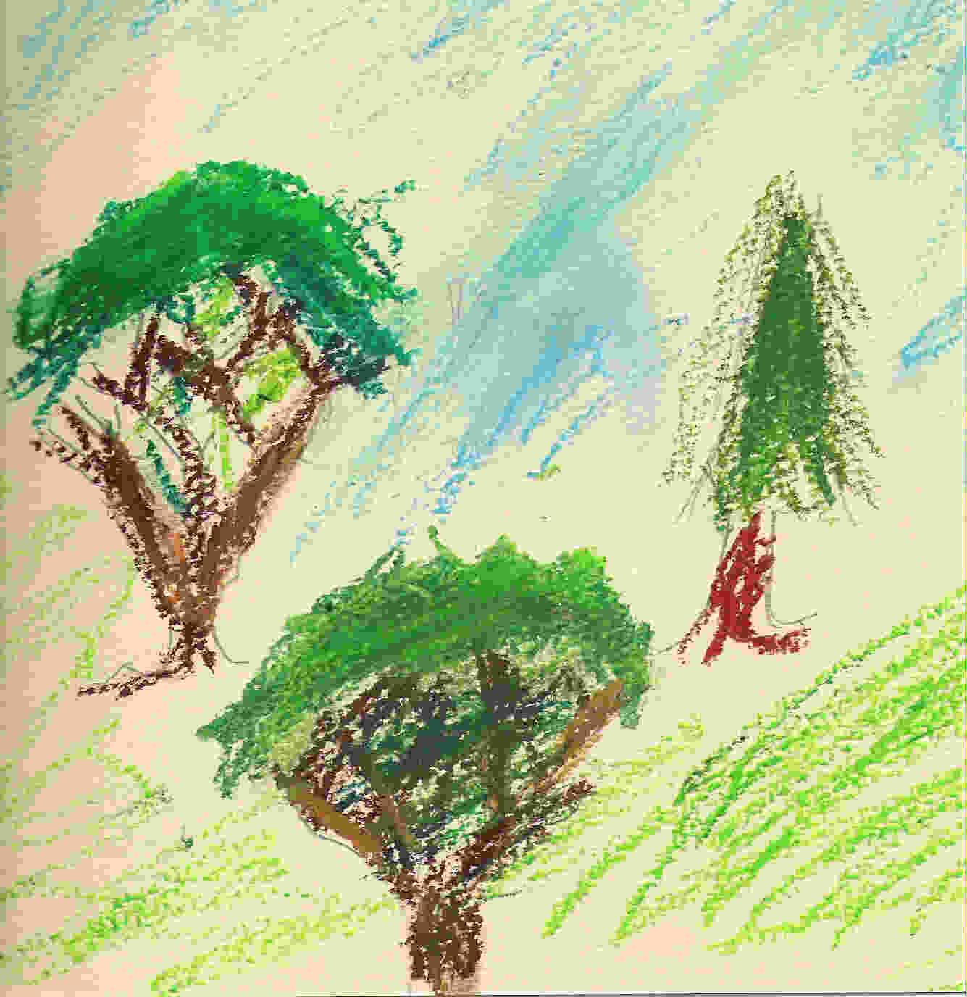
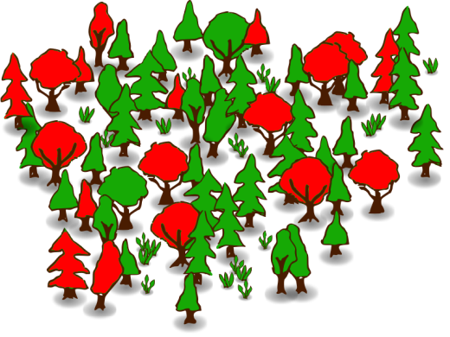
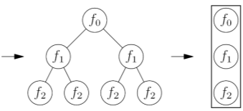
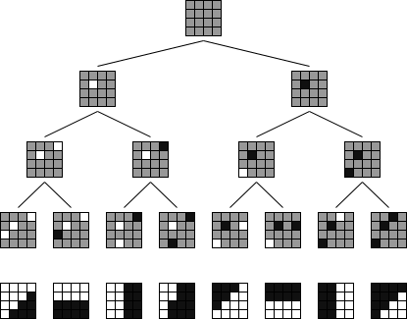
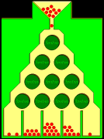
2. 森林
2.1 Randomized Decision Trees ^{[1]}
2.2 Random Forests ^{[3]}
2.3 Extremely Randomized trees ^{[2]}
2.4 Ferns ^{[4][5]}
[1] Y. Amit, D. Geman, Shape Quantization and Recognition with Randomized Trees, Neural Computation, Vol. 9(7), pp. 1545-1588, 1997.
[2] V. Lepetit, P. Fua, Keypoint Recognition using Randomized Trees, IEEE Trans. Pattern Analysis and Machine Intelligence, Vol. 28(9), pp. 1465—1479, 2006.
[3] L. Breiman, Random Forests, Machine Learning, Vol. 45(1), pp. 5-32, 2001.
[4] M. Ozuysal, M. Calonder, V. Lepetit, P. Fua, Fast Keypoint Recognition using Random Ferns. In IEEE. Trans. Pattern Analysis and Machine Intelligence, 2009.
[5] D. Wagner, G. Reitmayr, A. Mulloni, T. Drummond, D. Schmalstieg, Pose Tracking from Natural Features on Mobile Phones. In ISMAR 2008.

Slide 54
2. 森林
2.1 Randomized Decision Trees
标签(Tags)
Depth = 3,
Tags= 2+4+8=14
? Depth = 5,
Tags = ?
tag
tag
tag
tag
tag

Slide 55




2. 森林
2.1 Randomized Decision Trees
标签的空间位置关系(Tag Arrangements)
空间位置关系可以是n元,n=2,3,4
这些空间位置关系作为决策树的属性集合

Slide 56
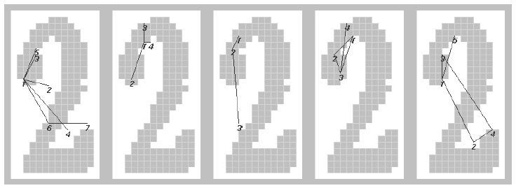
2. 森林
2.1 Randomized Decision Trees
随机进行属性选择
不再寻找全局最优的分裂节点
选择一个包含k个属性的集合，从中依据某个准则函数来挑选最优的分裂节点，比如，最大化信息增益
随机树的效果不如决策树，通过构建多棵树来弥补
各棵树的投票结果求平均

Slide 57
2. 森林
2.1 Randomized Decision Trees
分析
随机分裂节点, 训练更快
使用更简单的二值特征测试
参数选择
根节点, k = 10
中间层节点，k = 100L
应用场景
OCR, 手写体识别

Slide 58
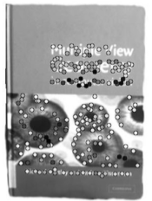
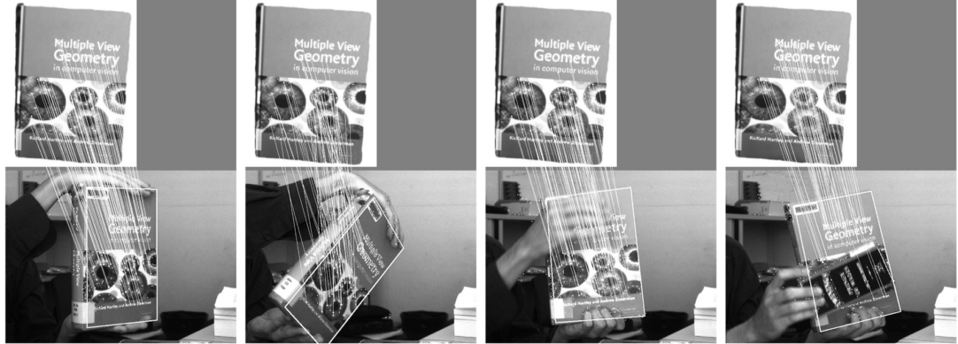
2. 森林
2.1 Randomized Decision Trees
Specific Object Detection
2006_PAMI_Keypoint recognition using randomized trees

Slide 59


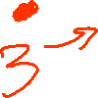

2. 森林
2.1 Randomized Decision Trees
Specific Object Detection
1
1
1
…..
1
2
2
2
……
2
3
3
3
…….
3
2006_PAMI_Keypoint recognition using randomized trees

Slide 60

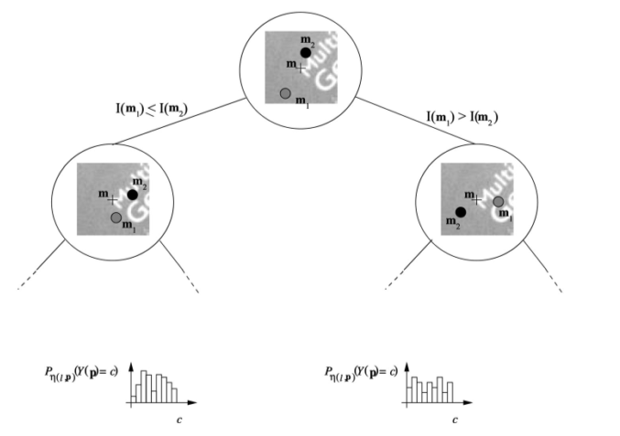
2. 森林
2.1 Randomized Decision Trees
Specific Object Detection
2006_PAMI_Keypoint recognition using randomized trees

Slide 61
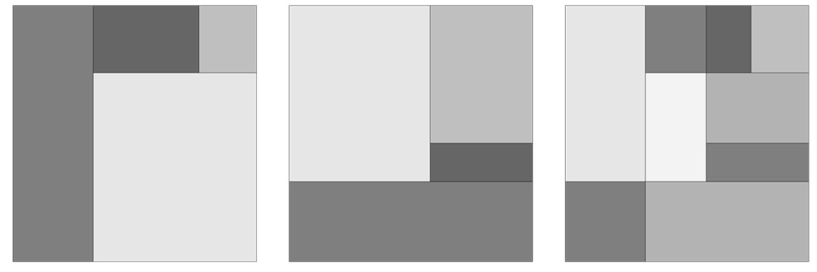
2. 森林
2.1 Randomized Decision Trees
Specific Object Detection
What makes the Randomized Trees Tick?
2006_PAMI_Keypoint recognition using randomized trees

Slide 62

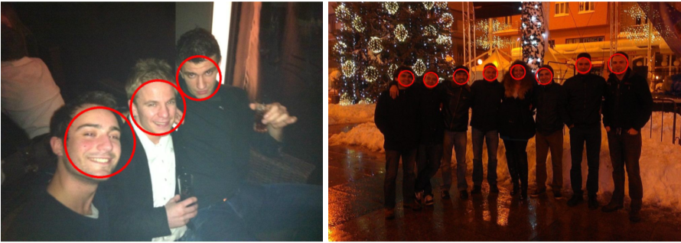
2. 森林
2.1 Randomized Decision Trees
Applications
2014-Object detection with pixel intensity comparisions organized in decision trees

Slide 63
2. 森林
2.2 Random Forest
1. 有放回的随机选择N个样本;
2. 随机从M个属性中选取出m个属性 (m << M, m=sqrt(M) ), 依据某种策略（比如说信息增益）来选择一个属性作为分裂节点;
3. 按照2，构建一颗决策 树 ;
4. 按照步骤1~3建立大量的决策树，组成 随机森林.
L. Breiman, Random Forests, Machine Learning, Vol. 45(1), pp. 5-32, 2001.
Notes:
when you can’t think of any algorithm (irrespective of situation), use random forest!
如何理解随机森林？
2013-NIPS-Understanding variable importances in forests of randomized trees

Slide 64
2. 森林
2.2 Random Forest
六个字：行随机、列随机
 | 属性1 | 属性2 | 属性3 | 属性4 | 属性5 | 属性6 | … | … | 属性M
样本1
样本2
样本3
样本4
…
…
样本n

Slide 65
2. 森林
2.2 Random Forest：优点
比较适合做多分类问题；
训练和预测速度快；能够有效地处理大的数据集；容易并行化。
数据集中有大比例的数据缺失时仍然可以保持精度不变；
能够检测到特征之间的相互影响以及重要性程度；
不易出现过度拟合；
2008_ECCV_Implmenting decision trees and forests on a GPU

Slide 66
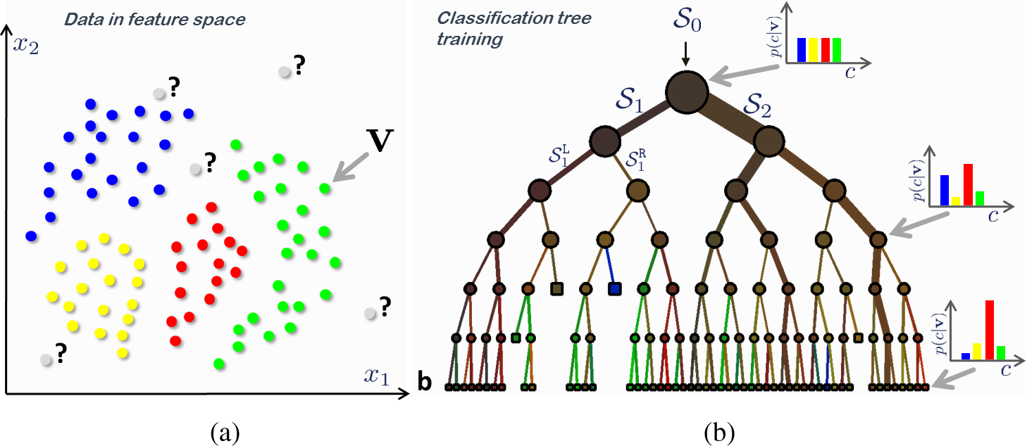
2. 森林
2.2 分类森林
训练的目标函数

Slide 67
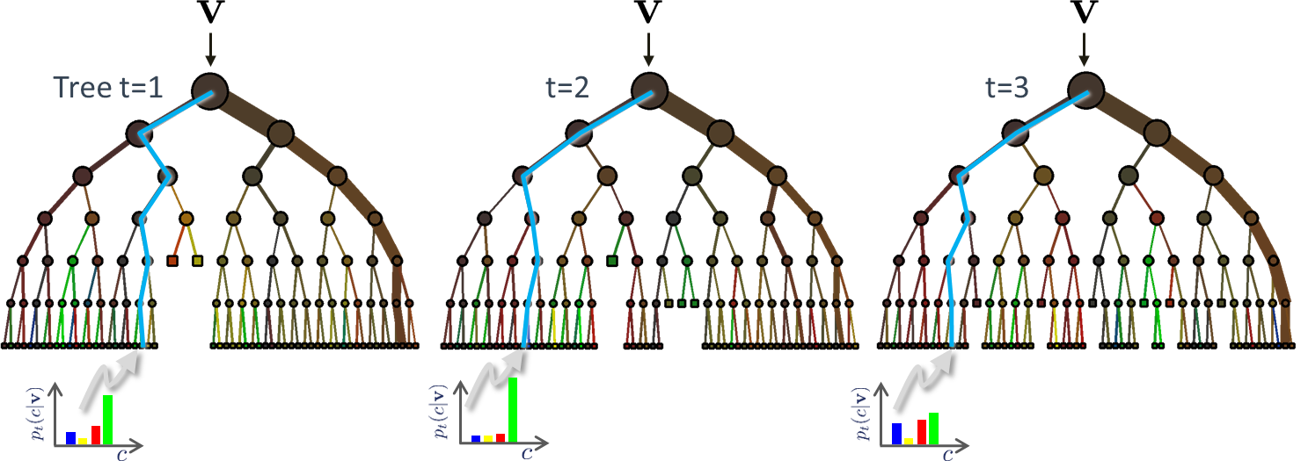
2. 森林
2.2 分类森林
叶子节点与模型集成

Slide 68
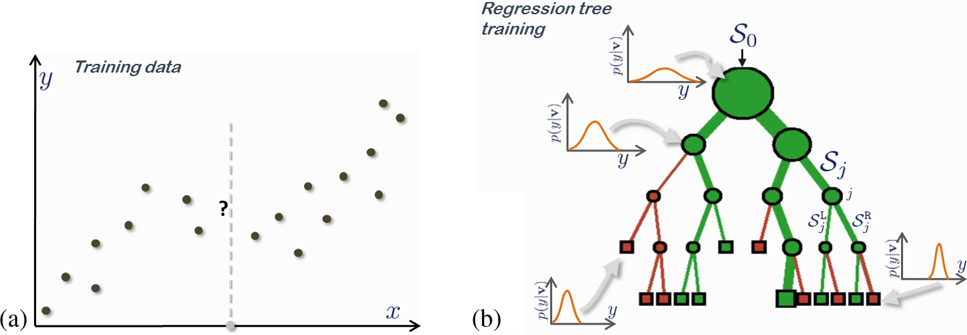
2. 森林
2.2 Random Forest：回归森林
模型
从上到下，结点的熵逐步降 。
低

Slide 69
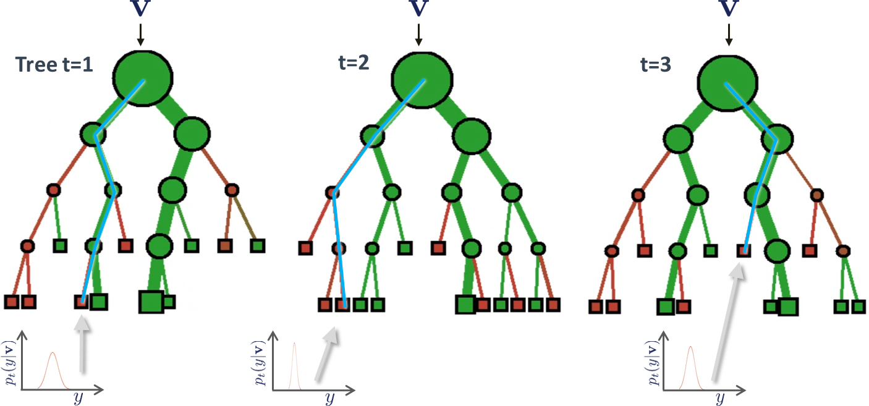
2. 森林
2.2 Random Forest：回归森林
模型：集成模型

Slide 70
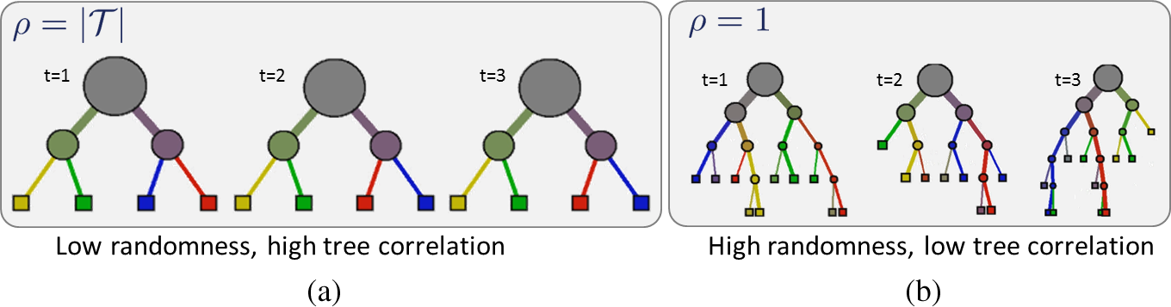
2. 森林
2.2 Random Forest
随机度高，树的相关性低
随机度低，树的相关性高

Slide 71
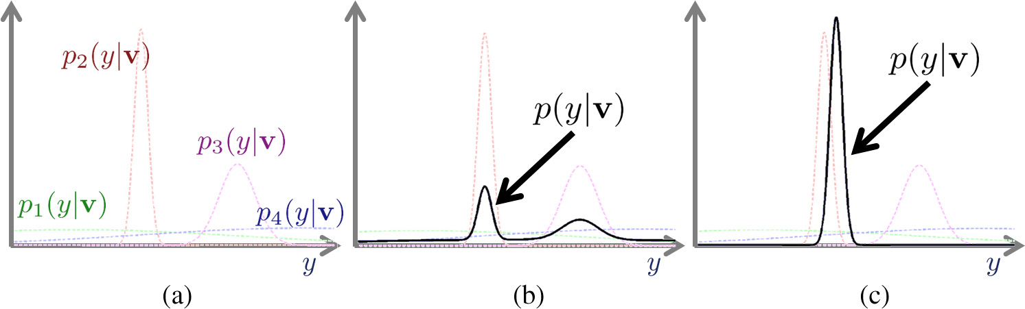
2. 森林
2.2 Random Forest: 树的集成
加法模型
乘法模型

Slide 72
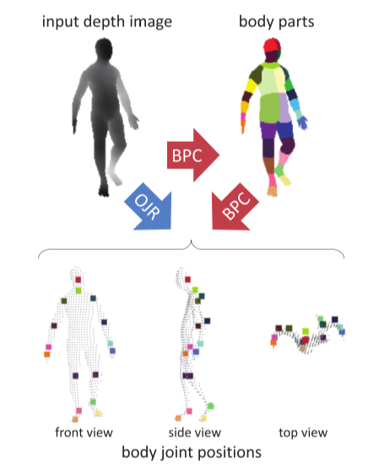
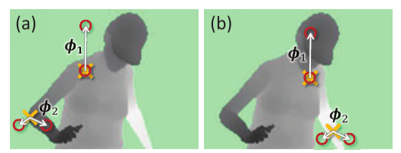

2. 森林
2.2 Random Forest
应用：Kinect上的姿态估计
J. Shotton, A. Fitzgibbon, M. Cook, T. Sharp, M. Finocchio, R. Moore, A. Kipman, and A. Blake, “Real-time human pose recognition in parts from a single depth image,” in CVPR, 2011.
2013_PAMI_Efficient human pose estimation from single depth images

Slide 73
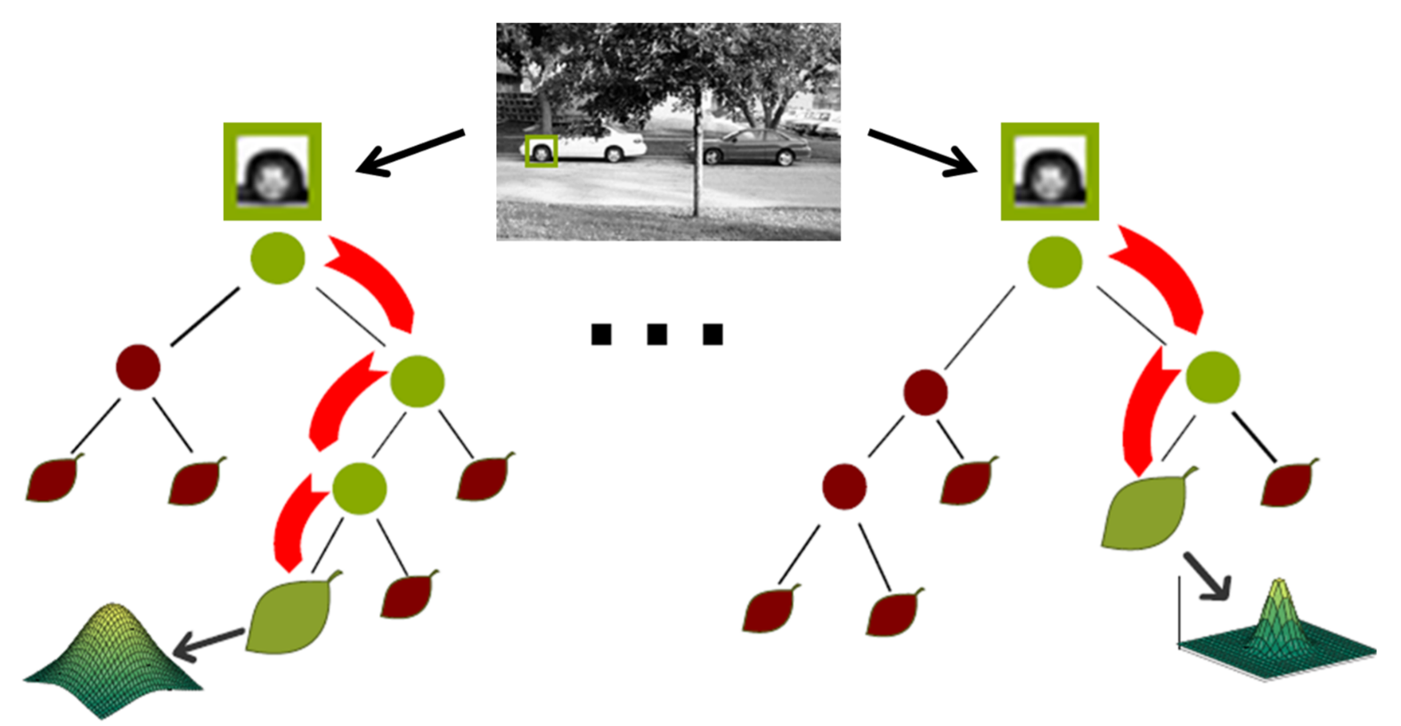
2. 森林
2.2 Random Forest
应用：Hough Forest for object detection
2013-An introduction to random forest for multi-class object detection
Gall J., Yao A., Razavi N., van Gool L., and Lempitsky V., Hough Forests for Object Detection, Tracking, and Action Recognition, PAMI, 2011

Slide 74
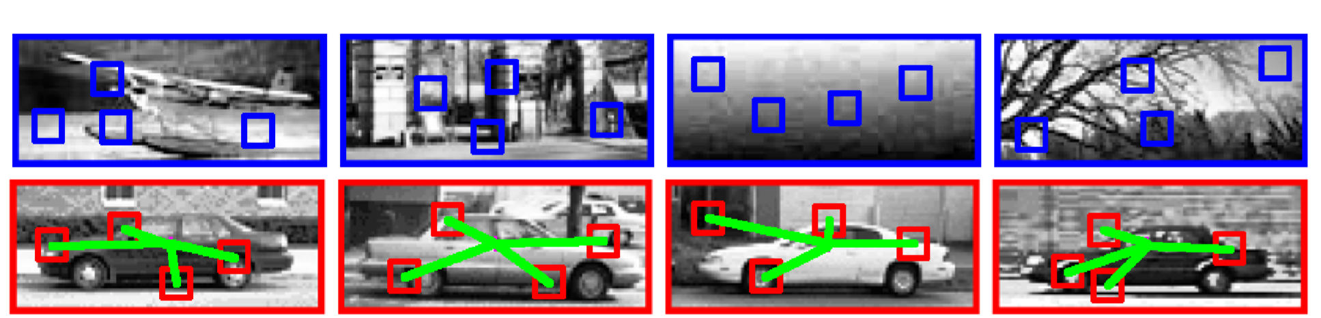
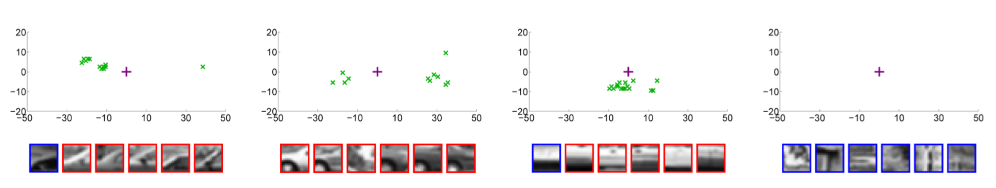
2. 森林
2.2 Random Forest
应用：Hough Forest for object detection
2013-An introduction to random forest for multi-class object detection
Gall J., Yao A., Razavi N., van Gool L., and Lempitsky V., Hough Forests for Object Detection, Tracking, and Action Recognition, PAMI, 2011
Notes:
More: https://pages.iai.uni-bonn.de/gall_juergen/index.html#top
点开链接，会有惊喜

Slide 75


2. 森林
2.2 Random Forest
应用：人脸关键点标定
？
2014-CVPR-Face alignment at 3000 fps via regression local binary features
Notes:
More
http://files.is.tue.mpg.de/jgall/projects/facialfeatures/facialfeatures.html
Dantone M., Gall J., Fanelli G., and van Gool L., Real-time Facial Feature Detection using Conditional Regression Forests (PDF (CVPR'12), 2578-2585, 2012. ©IEEE
COD IMPLEMENTATION
http://www.irb.hr/en/research/projects/it/2004/2004-111/
http://www.stat.berkeley.edu/users/breiman/RandomForests/
http://code.google.com/p/fast-random-forest

Slide 76

2. 森林
2.2 Random Forest
应用：人脸关键点标定
Local Binary Features，Pixel Difference

Slide 77
2. 森林
2.3 Extremely Randomized Decision Trees
(Extra-Trees, ET)
动机
随机森林中，每个维度上的最优切割点的方差较大
P. Geurts, “Extremely randomized trees,” in Machine Learning, 2003

Slide 78
2. 森林
2.3 Extremely Randomized Decision Trees (ET)
算法
随机选择k个属性值，计算出属性值的最小值和最大值
在[min,max]区间上随机生成k个切分点
选择score最好的切分点
与随机森林的不同点：
无bootstrap，使用全部的训练样本；
在选择节点的分裂位置时，随机。
能否更简单？

Slide 79

2. 森林
2.4 Ferns
构建算法
ET上各层上的节点都一样
M. Ozuysal, M. Calonder, V. Lepetit, and P. Fua, “Fast keypoint recognition using random ferns,” PAMI, vol. 32, no. 3, 2010.

Slide 80
2. 森林
2.4 Ferns
与Semi-NaiveBayes的关系
每个节点想象为一个特征
其输出值为0或者1，表示该特征有无出现
在图像块中，可以比较两个象素点值的大小
j,1
 |  | j,2
M. Ozuysal, M. Calonder, V. Lepetit, and P. Fua, “Fast keypoint recognition using random ferns,” PAMI, vol. 32, no. 3, 2010.

Slide 81
2. 森林
2.4 Ferns
与Semi-NaiveBayes的关系
任务需求：将图片分为室内或者室外场景
核心：图像块分类, 8x8
O or 1?
O or 1?
O or 1?
O or 1?

Slide 82
2. 森林
2.4 Ferns:与Semi-NaiveBayes的关系
核心：图像块分类, 8x8
f₀
1 | 2 | 3 | 4 | 5 | 6 | 7 | 8
2
3
4
5
6
7
8
f₁
f₂
…..
f_{N}

Slide 83
2. 森林
2.4 Ferns:与Semi-NaiveBayes的关系
核心：图像块分类, 8x8

Slide 84
2. 森林
2.4 Ferns
核心：图像块分类, 8x8
Semi-NaiveBayes
f₀
f₀
f₀
f₁
f₁
…
f₁
f₂
f₂
f₂
正则化项
Dirichlet prior

Slide 85


2. 森林
2.4 Ferns
应用
3D object detection
SLAM
M. Ozuysal, M. Calonder, V. Lepetit, and P. Fua, “Fast keypoint recognition using random ferns,” PAMI, vol. 32, no. 3, 2010.

Slide 86
3. Boosting
3.1 AdaBoost
3.2 Boosting Trees
3.3 正则化
Notes:
3.4 xgboost. Light gbm

Slide 87

3. Boosting
3.1 AdaBoost
3.1.1 模型

Slide 88

3. Boosting
3.1 AdaBoost
3.1.1 模型

Slide 89

3. Boosting
3.1 AdaBoost
3.1.2 算法
最小化加权错误率
最小化指数损失函数
增大错误样本的权重
最终的强分类器
Notes:
分析错误率对权重的影响
Adaboost = 自强不息，至于至善. 厦大校训
自强不息，字面意思是：强大自己必须要通过坚持不懈的努力；深层次的意思是：一个人的处境即使再糟糕，但是通过持之以恒的努力和付出，可以成就一个强大的自己，若想强大自己，必须坚持，不放弃努力。语出《周易·乾》:"天行健，君子以自强不息。“
《礼记·大学》:"大学之道，在明明德，在亲民，在止於至善。

Slide 90







3. Boosting
3.1 AdaBoost
3.1.2 算法
J. Friedman, T. Hastie, R. Tibshirani, Additive Logistic Regression: a Statistical View of Boosting, The Annals of Statistics, Vol. 38(2), pages 337-374, 2000.

Slide 91




3. Boosting
举例：AdaBoost在目标检测中的应用

Slide 92







3. Boosting
举例： AdaBoost在目标检测中的应用
Haar
80
90
70
60
10
15
7
200
210
220
250
80
90
100

Slide 93
3. Boosting
软件资源
Ensemble Learning Framework
http://elf-project.sourceforge.net/
AdaBoost Matlab Toolbox
http://graphics.cs.msu.ru/en/science/research/machinelearning/adaboosttoolbox
Xgboost,陈天奇
https://github.com/dmlc/xgboost
LightGBM
https://github.com/Microsoft/LightGBM/wiki/Features
Notes:
Xgboost: Regularized boosting
Parallel processing, supports implementation on Hadoop
https://www.analyticsvidhya.com/blog/2016/03/complete-guide-parameter-tuning-xgboost-with-codes-python/

Slide 94
3. Boosting
3.1.3 策略：从损失函数的角度解释
定理
AdaBoost算法是前向分步加法算法的特例，模型是由基本分类器组成的加法模型，损失函数是指数函数.
模型
策略

Slide 95
3. Boosting
3.1.3 策略：从损失函数的角度解释

Slide 96
3. Boosting
3.1.3 策略：从损失函数的角度解释

Slide 97
3. Boosting
3.1.3 策略：从损失函数的角度解释

Slide 98
3. Boosting
3.1.3 策略：从损失函数的角度解释
弱分类器G_{m}(x)的求解方法
最小加权错误率

Slide 99
3. Boosting
3.1.3 策略：从损失函数的角度解释

Slide 100
3. Boosting
3.1.3 策略：从损失函数的角度解释

Slide 101
3. Boosting
3.1.3 策略：损失函数与类概率的对数几率之间的关系
模型
策略
决策规则

Slide 102
3. Boosting
3.1.3 策略：损失函数与类概率的对数几率之间的关系
Notes:
F(x)的值越大，说明投票支持的人越多

Slide 103
3. Boosting
3.1.3 策略：损失函数与类概率的对数几率之间的关系
！贝叶斯最优错误率！
Notes:
具体参见 <<统计学习基础>> 10.5 或者西瓜书 page.174

Slide 104

3. Boosting
损失函数回顾：理想的0-1损失函数
此处无导！

Slide 105

3. Boosting
损失函数回顾：基于最小二乘法的分类
有解析解
对野点很敏感
对“太正确”的
点也惩罚

Slide 106

3. Boosting
损失函数回顾：SVM的合页损失函数
线性惩罚误分类的点，鲁棒性较强
m>1时，损失为0，解较为稀疏
在m=1这个点上不可导，无法直接优化

Slide 107

3. Boosting
损失函数回顾：AdaBoost的指数损失函数
连续，可导，接近理想的0-1损失
对太正确的点惩罚低，收敛快
误分类点的损失指数增长，鲁棒性较差

Slide 108

3. Boosting
损失函数回顾：逻辑斯蒂回归的指数损失函数
m>0时，类似指数损失
m<0时，损失是线性增长的
AdaBoost的损失函数可以改成Logistic Regression的损失函数，从而更加鲁棒，这样的算法称作“GentleBoost”

Slide 109
3. Boosting
3.2 提升树
3.2.1 模型
3.2.2 算法
3.2.3 Gradient Boosting
Notes:
参考《统计学习方法》

Slide 110
3. Boosting
3.2 提升树
3.2.1 模型
提升树是以分类树或者回归树为基本分类器的提升方法。
提升树模型可以表示为决策树的加法模型
？与随机森林、AdaBoost之间的区别是什么？
Notes:
提升树中 树之间没有权重， 树之间是独立的；
训练样本之间没有权重的概念

Slide 111
3. Boosting
3.2 提升树
3.2.2 算法
1. init
2. for m = 1 : M
3.
4.
5. endfor
6. return
Notes:
参考《统计学习方法》

Slide 112
3. Boosting
3.2 提升树
3.2.2 算法
回归问题：平方损失函数

Slide 113
3. Boosting
3.2 提升树
3.2.3 Gradient Boosting
一般的损失函数
Notes:
参考《统计学习方法》

Slide 114
3. Boosting
MART:
Multiple Additive Regression Tree
Notes:
参考《统计学习方法》

Slide 115
3. Boosting
3.3 Regularization
3.3.1 验证集
3.3.2 Shrinkage
3.3.3 Penalty
Notes:
参考《统计学习基础》10.12正则化

Slide 116
3. Boosting
3.3 Regularization
3.3.1 验证集
模型需要调整的参数有
J：叶子节点的个数
M：树的棵树
在验证集上调参
寻找最优M的过程类似神经网络的Early Stopping策略

Slide 117
3. Boosting
3.3 Regularization
3.3.2 Shrinkage
树被添加到模型时，用缩放因子进行缩放
缩放因子可以理解为：学习率
分析
相同的M，较小的v导致较大的训练风险；v较小，需要较大的M；v和M共同控制模型的泛化能力
经验：使用较小的v ，通过early stopping选择M

Slide 118

3. Boosting
3.3 Regularization
3.3.3 Penalty
--首先训练出大量的树
--然后，选择树
分析
$对于适当的λ，$套索问题的解比较稀疏，所有可能的树只有一小部分进入模型
Notes:
参考《统计学习基础》10.12正则化

Slide 119
3. Boosting
3.3 Regularization
3.3.3 Penalty
逐步前向线性回归算法
Notes:
参考《统计学习基础》10.12正则化

Slide 120
3. Boosting
3.3 Regularization
3.3.3 Penalty
逐步前向线性回归算法
Notes:
参考《统计学习基础》10.12正则化
敲太多公式累了，让吴一丹帮忙一下

Slide 121
作业

Slide 123
4. Combining Models
4.1 sss
4.2 dgfgfg’
4.3 hhjkhjkjkh
4.4
Notes:
参考PRML ch14 combing models
还有西瓜书
内容较为简单，课时所限，可以自学。

Slide 124
3. 模型组合
3.1 模型组合
问题一：如何得到一组分类器？
交叉验证
Bagging
问题二：如何组合分类器？
Stacking
Averaging
Boosting

Slide 125

3. 模型组合
3.1 模型组合
问题一：如何得到一组分类器？
方案一：同一个分类器在不同的数据集上训练
方案二：对训练集进行部分采样.
交叉验证
Bagging (Breiman, 1996)
从N个样本中随机选择M个样本
train | train | train | train | test
train | train | train | test | train
train | train | test | train | train
train | test | train | train | train
test | train | train | train | train
Bootstrap
Aggregation

Slide 126

Bagging→Random Forest
mean,median, mode

Slide 127

Bagging的主要目的是为了降低方差

Slide 128
3. 模型组合
3.1 模型组合
问题一：如何得到一组分类器？
方案一：同一个分类器在不同的数据集上训练
方案二：对训练集进行部分采样.
算法中注入随机性
随机初始化 (e.g. k-means, EM)
不同的初始化学习出不同模型

Slide 129
3. 模型组合
3.1 模型组合
问题二：如何组合分类器：Stacking
分类器-1
分类器-2
数据
分类器
分类器-3
分类器-L
Meta-Classifier

Slide 130

3. 模型组合
3.1 模型组合：Stacking
简单：只需利用已训练好的分类器，无需重新训练
组合分类器可以学习出分类器之间的相关性，比简单的朴素贝叶斯组合具有更好的效果
方便进行特征组合，比如：
当数据是不同类型的传感器(视觉、声音、加速器、温度和雷达等），可以针对不同的数据类型训练分类器
目标检测中的部位模型

Slide 131


3. 模型组合
A. Mohan, C. Papageorgiou, and T. Poggio, Example-based object detection in images by components, PAMI, 2001, 23(4): 349-351

Slide 132
3. 模型组合
3.1 模型组合
问题二：如何组合分类器：Model Averaging
假设有h=1,…, H个模型，每个模型的先验概率是p(h),则数据集的分布
解释
只有一个模型能很好地解释数据
p(h)反映了各个模型之间的不确定性
数据集增大，不确定性减少，p(X|h)收敛到某个模型

Slide 134
下回预告
第四讲：产生式模型
Naïve Bayes
Hidden Markov Models

